Slide 1
多面的機能支払制度について
（広域化の推進）
平成２７年１１月２６日
中国四国農政局 農地整備課
多面的機能支払推進室

Slide 2
１． 平成26年度 多面的機能支払 全国 地域ブロック別の取組状況
対象組織数、取組面積、取組状況
○ 地域ブロック別の取組状況では、対象組織数は、東北が4,721組織と最も多く、次いで九州4,435組織、近畿3,670組織となっている。そのうち、「広域活動組織」については、東北で218組織と最も多く、次いで北陸で144組織、九州で115組織となっている。
○ 取組面積は、北海道が約65万ｈａで最も大きく、次いで東北約39万ｈａ、九州約23万ｈａとなっている。
○ １組織当たりの平均取組面積は、全国で79ｈａ。北海道が852ｈａで最も大きく、次いで沖縄が473ｈａ、東北が82ｈａとなっている。一方、最も小さいのは近畿、中国で31ｈａとなっている。
○ 対象農用地面積に対する取組面績の比率（カバー率）は、全国で46％。北陸が66％で最も高く、次いで近畿60％となっている。最も低いのは関東で23％となっている。
○ 平成25年度※からの組織数の増加率は、全国で1.31倍。中国が1.55倍、東北が1.54倍と高く、取組面積の増加率では、全国で1.33倍。沖縄が1.98倍、北海道が1.48倍と高くなっている。
地域ブロック別の農地維持支払の取組状況（平成２６年度実績）
注)Ｈ25年度のカバー率は、農地・水保全管理支払交付金のうち、共同活動支援の取組面積が、2005年農林業センサスにおける農振農用地内の耕地面積に農業振興地域土地利用統計（H17.3.31現在）の採草放牧地面積を加えた面積に占める割合
１

Slide 3
２． 平成26年度 多面的機能支払 中国四国管内 県別の取組状況
対象組織数、取組面積、取組状況
○ 県別の対象組織数は、広島県が715組織と最も多く、次いで鳥取県615組織、島根県604組織となっている。そのうち、「広域活動組織」については、島根県で24組織と最も多く、次いで徳島県で13組織、山口県で8組織となっている。
○ 取組面積は、島根県が約2万2千ｈａで最も大きく、次いで山口県約1万9千ｈａ、広島県約1万6千ｈａとなっている。
○ １組織当たりの平均取組面積は、中国四国平均で34ｈａ。徳島県が67ｈａで最も大きく、次いで山口県が55ｈａとなっている。一方、最も小さいのは 鳥取県で22ｈａとなっている。
○ 対象農用地面積に対する取組面績の比率（カバー率）は、中国四国で36％。島根県が54％で最も高く、次いで香川県48％、山口県46％となっている。最も低いのは岡山県で20％となっている。
地域ブロック別の農地維持支払の取組状況（平成２６年度実績）
カバー率
１組織当たりの平均取組面積
２

Slide 4
３． 平成26年度 多面的機能支払 山口県の取組状況
対象組織数、取組面積
○ 山口県内の対象組織数は、萩市が56組織と最も多く、次いで下関市44組織、山口市40組織となっている。そのうち、「広域活動組織」については、山口市及び長門市で３組織、下関市及び宇部市で１組織となっている。
○ １組織当たりの平均取組面積は、山口県で55ｈａ。防府市が187ｈａで最も大きく、次いで山口市が128ｈａとなっている。
【参考】
３

Slide 5
４．活動組織の広域化の推進
多面的機能支払への取組の現状
規模が小さく高齢化が進行している活動組織においては、事務処理が困難、活動の継続を見合わせる。
取組組織の大幅な増加による、各種事務の煩雑化が懸念される。
活動組織内に事務処理を担うことができる人材がいない。
金銭管理等の事務処理に対して大きな不安、など。
このような理由から多面的機能支払への取組・継続が困難な状況。
多面的機能支払への取組の推進に向けて
○ 集落と行政の事務負担の軽減と取組の拡大。
  申請・報告に必要な書類作成を行う体制作り。
  活動組織の広域化による事務の一括実施。
  広域化により対象組織数を増やさず、取組面積を拡大。
○ 活動組織の事務局機能の確保。
  広域組織の代表の専任
  事務処理を担当する者の確保
４

Slide 6
４-1． 活動組織の広域化による市町村事務の軽減
市町村の事務
活動組織の事務
（１） 事業計画の認定
（審査、指導を含む）
申請
（１） 事業計画の認定（変更）申請
認定
（２） 交付金申請書等の審査
（審査・検査・通知・交付）
申請
（２） 交付金の交付申請
交付
（３） 活動組織等への推進・指導
（研修会・説明会・指導・助言）
（３） 活動の実施・記録
（活動記録、金銭出納簿、財産管理）
指導
（４） 実施状況の確認及び報告
報告
（４） 活動の報告
確認通知
集落毎に活動組織を 設立する場合 | 広域エリアにおいて広域活動組織を 設立する場合
活動組織の広域化により
（市町村）
○ 広域化により組織数が減少し、
事務も軽減
○ 対象組織数を増やさずに、
取組面積を拡大
老朽化が著しい水路
（C集落）
対象となる区域が２００ha以上等
活動組織
老朽化が著しい水路への重点的な活動
C集落
農道
農地
農地
農道
農地
農地
活動組織
A集落
（A集落）
活動組織
活動組織
申請・報告→
B集落
D集落
←交付金
申請・報告→
（B集落）
←交付金
申請・報告→
（D集落）
←交付金
申請・報告→
←交付金
広域活動組織
市町村
←申請・報告
５
交付金→

Slide 7
４-2．活動組織における事務の軽減
事務局を地域の実情に応じて設置し、事務担当者を確保
○ 土地改良区、ＪＡ等の既存組織への事務委託
○ 事務員の確保
広域活動組織
事務局の事務
集落の事務
（１） 事業計画の認定（変更）申請
（活動計画の取りまとめ）
（１） 役員から構成員への連絡
（２） 交付金の交付申請
（２） 集落での活動計画の報告
（３） 活動の実施・記録
（活動記録、金銭出納簿、財産管理）
（３） 共同活動の結果報告
（活動記録、金銭出納簿）
（４） 活動の報告
（４） 日当の支払い、資材等の購入・管理
市町村
６

Slide 8
５-1． 島根県邑南町における取組状況
邑南町
76集落、15自治会
対象農用地：1,742ha
取組面積：1,634ha（94%）
広域組織
※事務局：農家とある地区は、運営委員会で選出した方が事務を担っている
また、面積配分とある地区は、机上での配分であり、通帳管理等は、運営委員会の
事務局が担っている
日貫地区
11集落、100ha
・事務局：農家（構成員による事務処理）
・交付金の配分：面積により集落へ配分
農林振興課
日和地区
10集落、131ha
・事務局：農家（構成員による事務処理）
・交付金の配分：面積により集落へ配分
石見地域
41集落、517ha
・事務局：役場本庁内に設置し事務局（会計）を専属で配置
・交付金の配分：面積により集落へ配分
瑞穂地域
8自治会、515ha
・事務局：瑞穂支所に設置し事務局（会計）を専属で配置
・交付金の配分：面積により集落へ配分
瑞穂支所
事業部
出羽地域
3集落、103ha
・事務局：農家（構成員による事務処理）、事務所は出羽公民館
・交付金の配分：面積により集落へ配分
市木地区
11集落、81ha
・事務局：農家（構成員による事務処理）
・交付金の配分：面積により集落へ配分
羽須美支所
事業部
口羽地区
3自治会、67ha
・事務局：口羽をてごぉする会（事務委託）
・交付金の配分：事務局が集落の活動内容を取りまとめ
阿須那地域
4自治会、123ha
・事務局：阿須那公民館に設置し事務局（会計）を専属で配置
・交付金の配分：面積により集落へ配分
７

Slide 9
５-2． 島根県邑南町の活動組織の広域化におけるメリット・デメリット
「広域化によっての町のメリット」
・活動組織への連絡、確認等が容易
・集落からの意見をくみ取りやすい
※集落から直接役場へ相談があった場合に各運営委員会に伝えるだけ
「広域化によっての町のデメリット」
・特になし
「広域化によっての組織のメリット」
・必須活動が取組みやすい
※どこかの集落が取り組んでいれば達成できるため
・高齢や人手不足等により事務（書類作成）ができない集落でも取り組める
※事務局がトータル的に世話をするため
「広域化によっての組織のデメリット」
・広域が広すぎる（石見、瑞穂）と統制がとり辛い
※公民館単位（石見、瑞穂以外）がベスト
・事務局に事務（各集落活動の日報等）の丸投げをする集落が出てくる
８

Slide 10
６． 取組事例 －邑南町口羽地区農地・水・環境保全管理協定（島根県邑南町）－
【地区概要】
・取組面積 67ha （田 48ha、畑 5ha）
・資源量
開水路 22.4ｋｍ、農道 22.1ｋｍ
・主な構成員
境地区生産者組合、自治会
・交付金 約６百万円（H26）
農地維持活動
資源向上活動（共同、長寿命化）
邑南町口羽地区
農地・水・環境保全管理協定
邑南町口羽地区農地・水・環境保全
管理協定運営委員会
会長・副会長・監査役
事務局
口羽地区社会福祉協議会
運営員委員を各区から選出
外部委託
口羽をてごぉする会
・ 会計事務
・ 活動記録の作成
・ 申請、報告資料の作成
・ 活動内容の調整
上口羽区
下口羽区
上田区
20集落
９

Slide 11
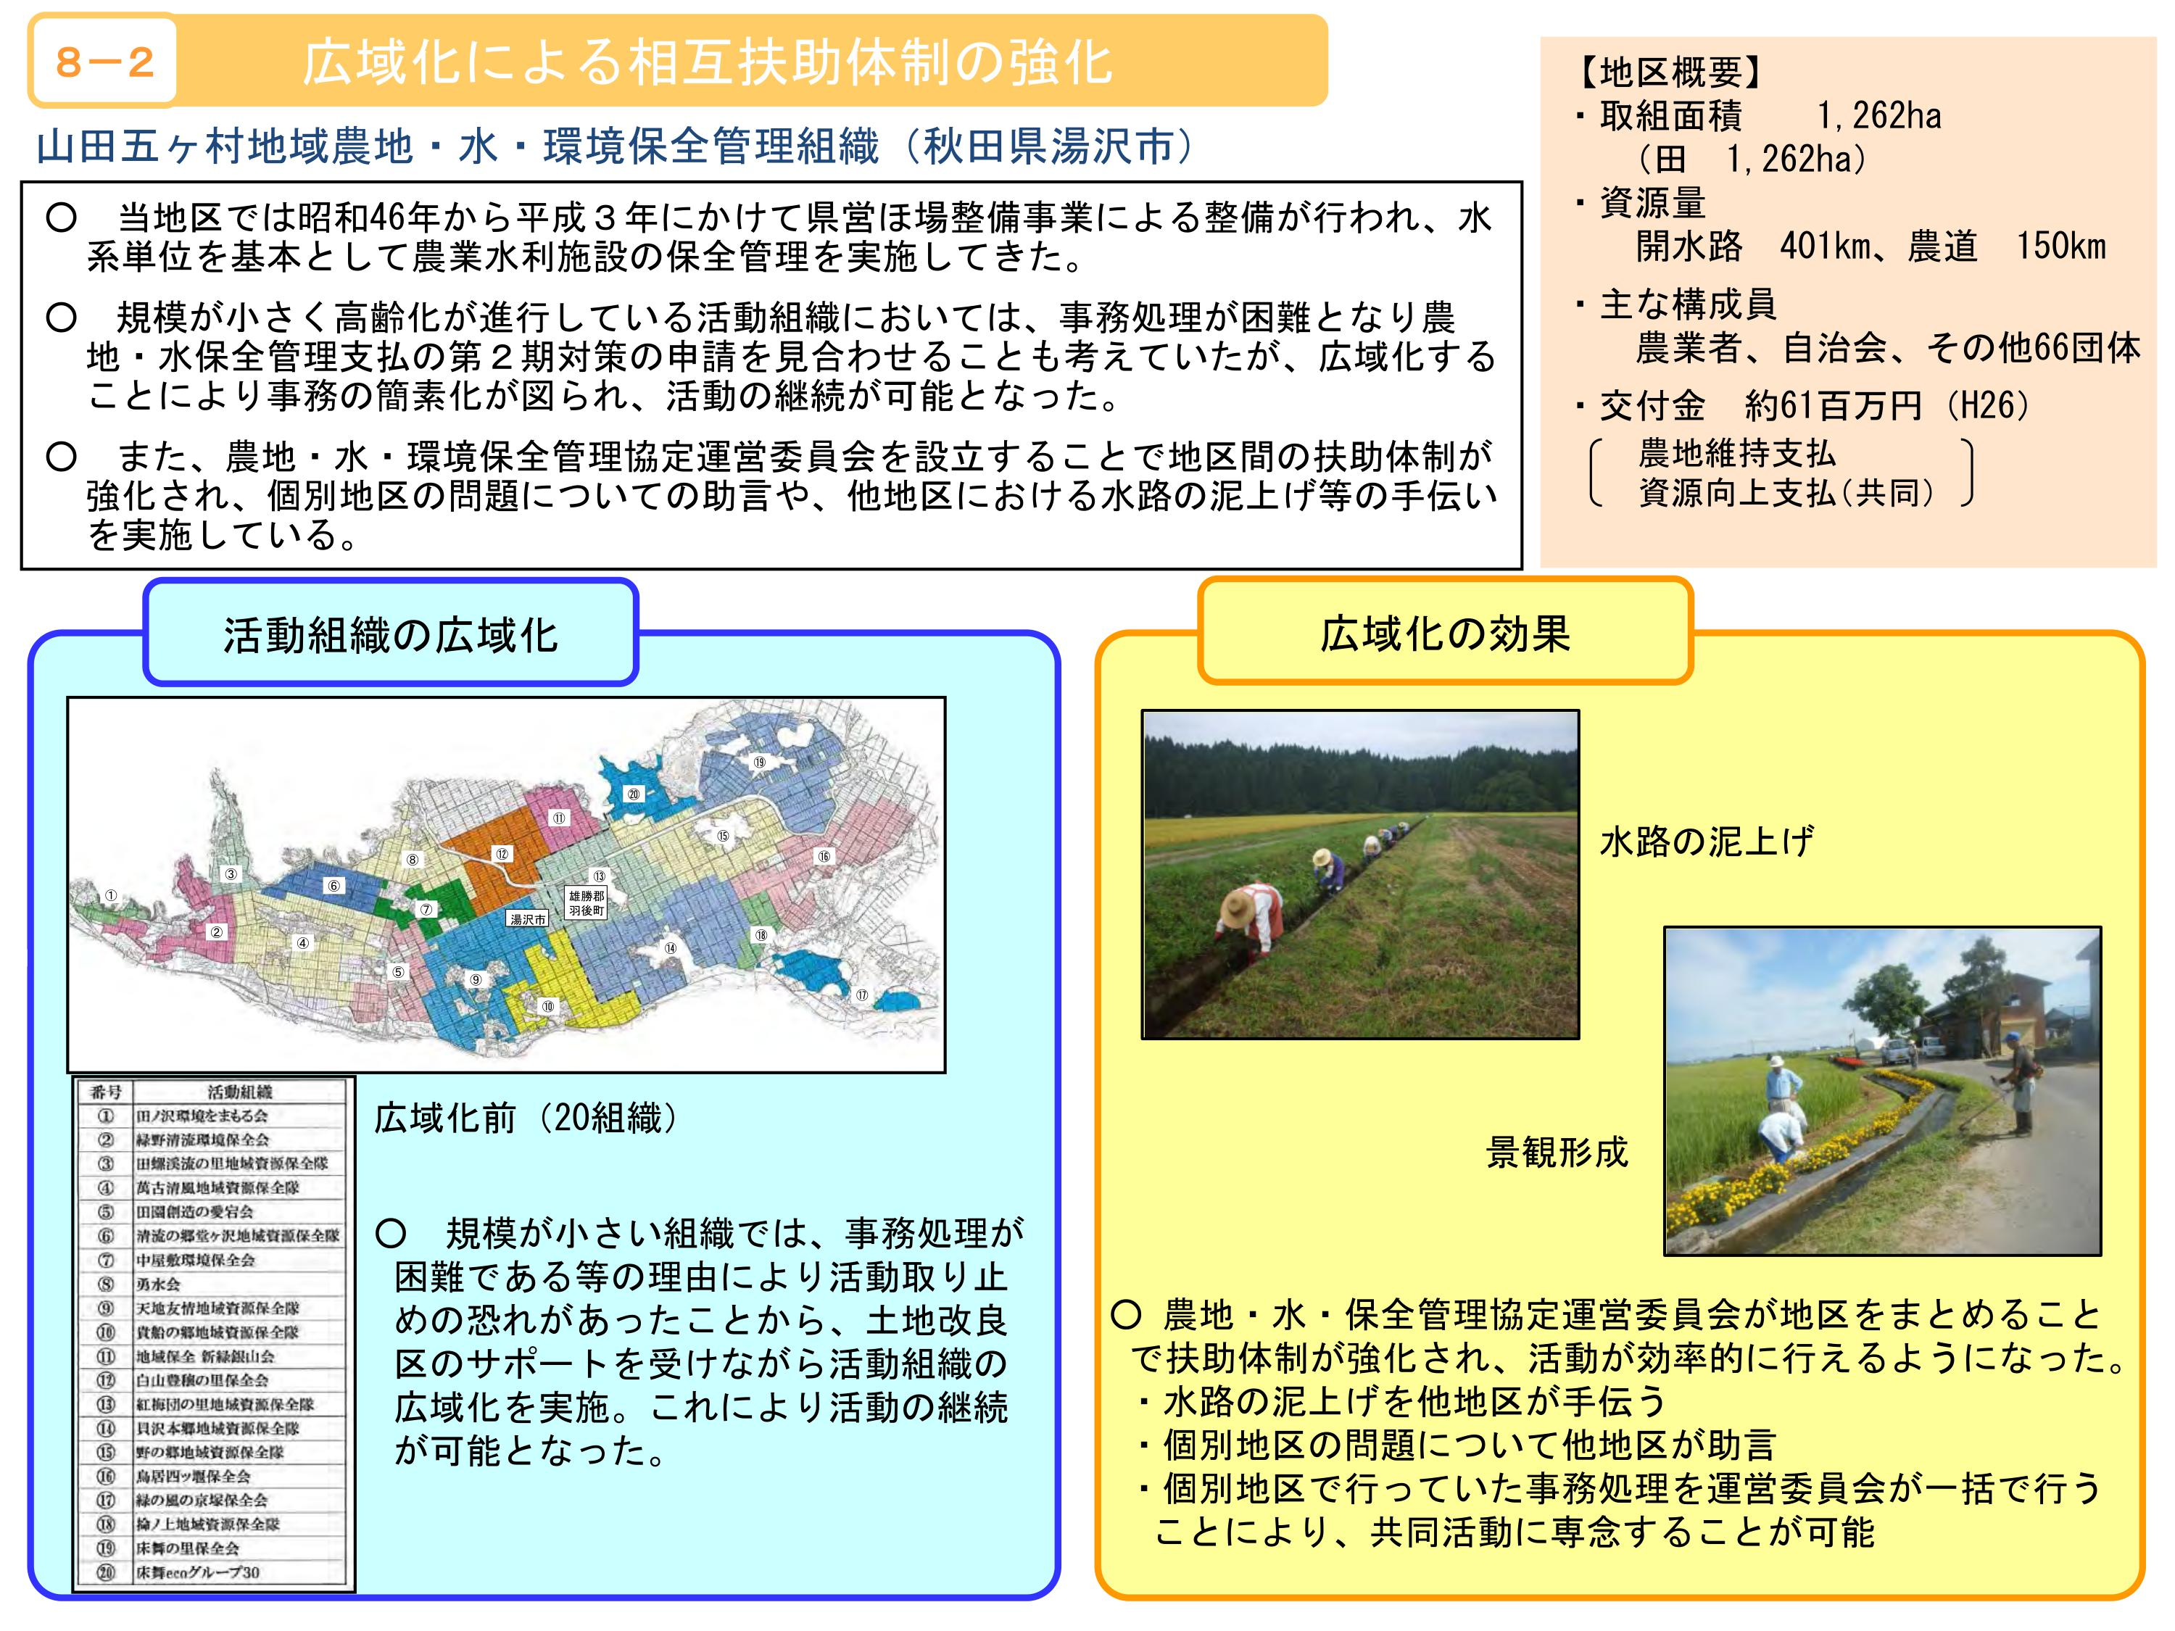
10

Slide 12
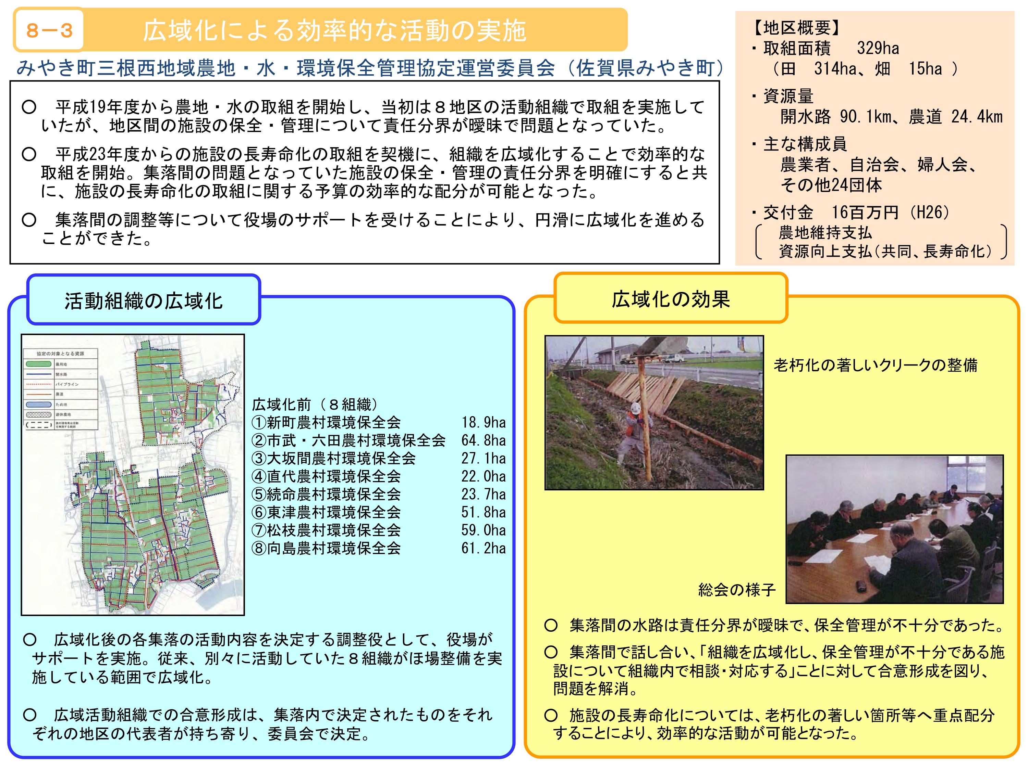
11

Slide 13
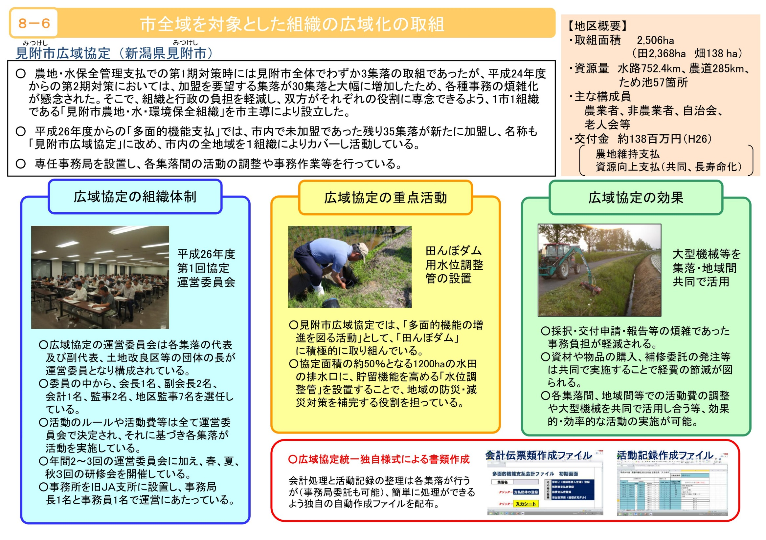
12

Slide 14
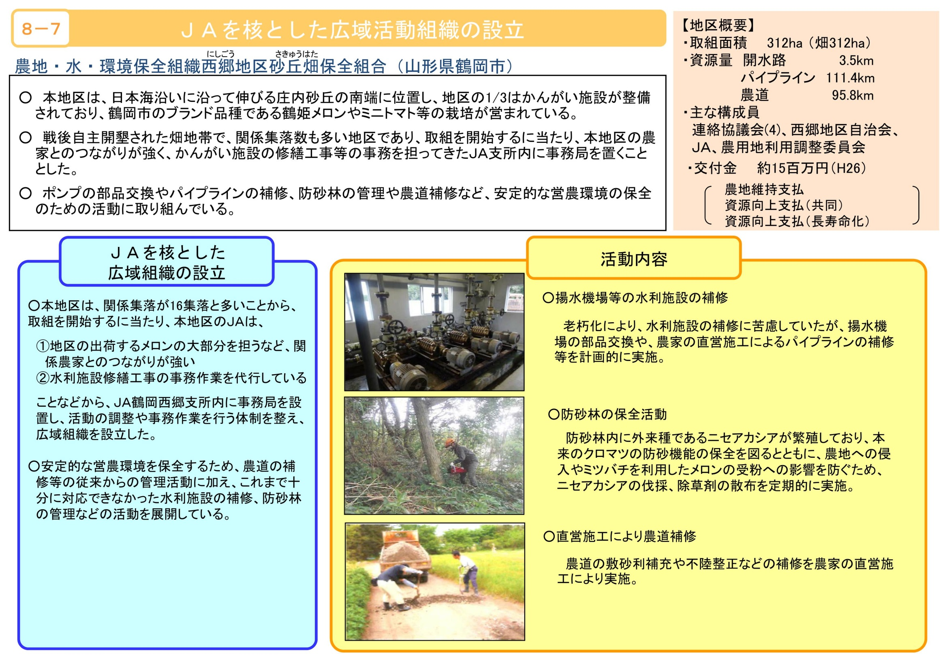
13

Slide 15
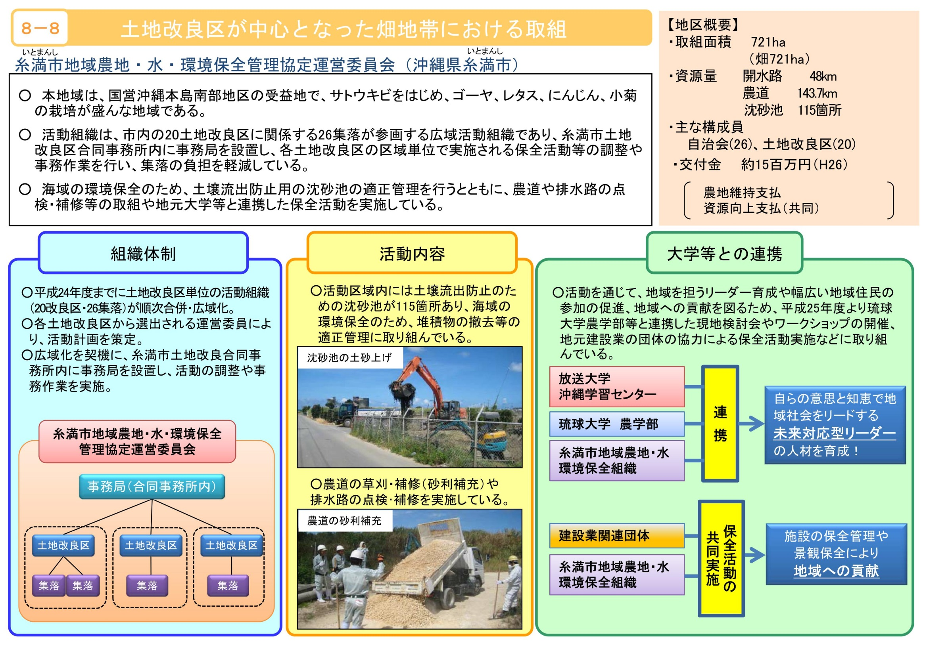
14

Slide 16
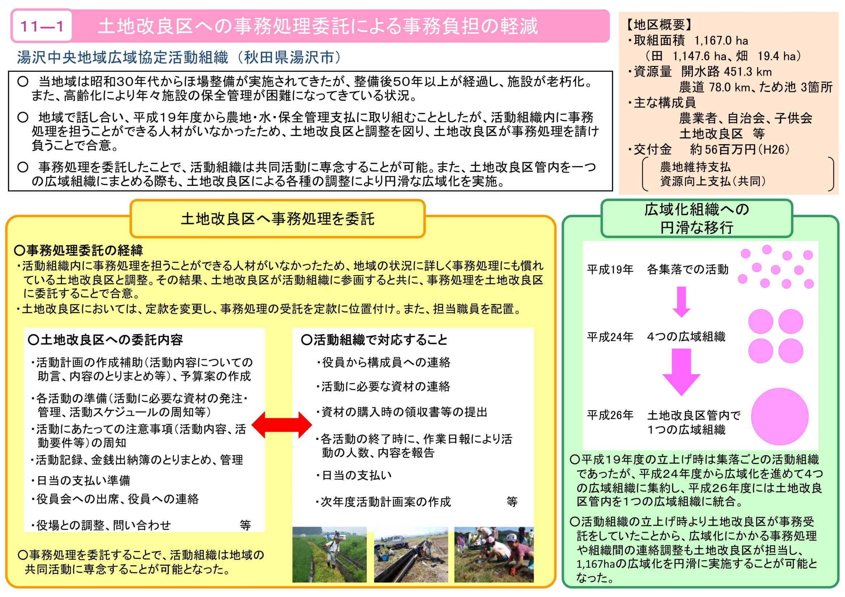
15

Slide 17
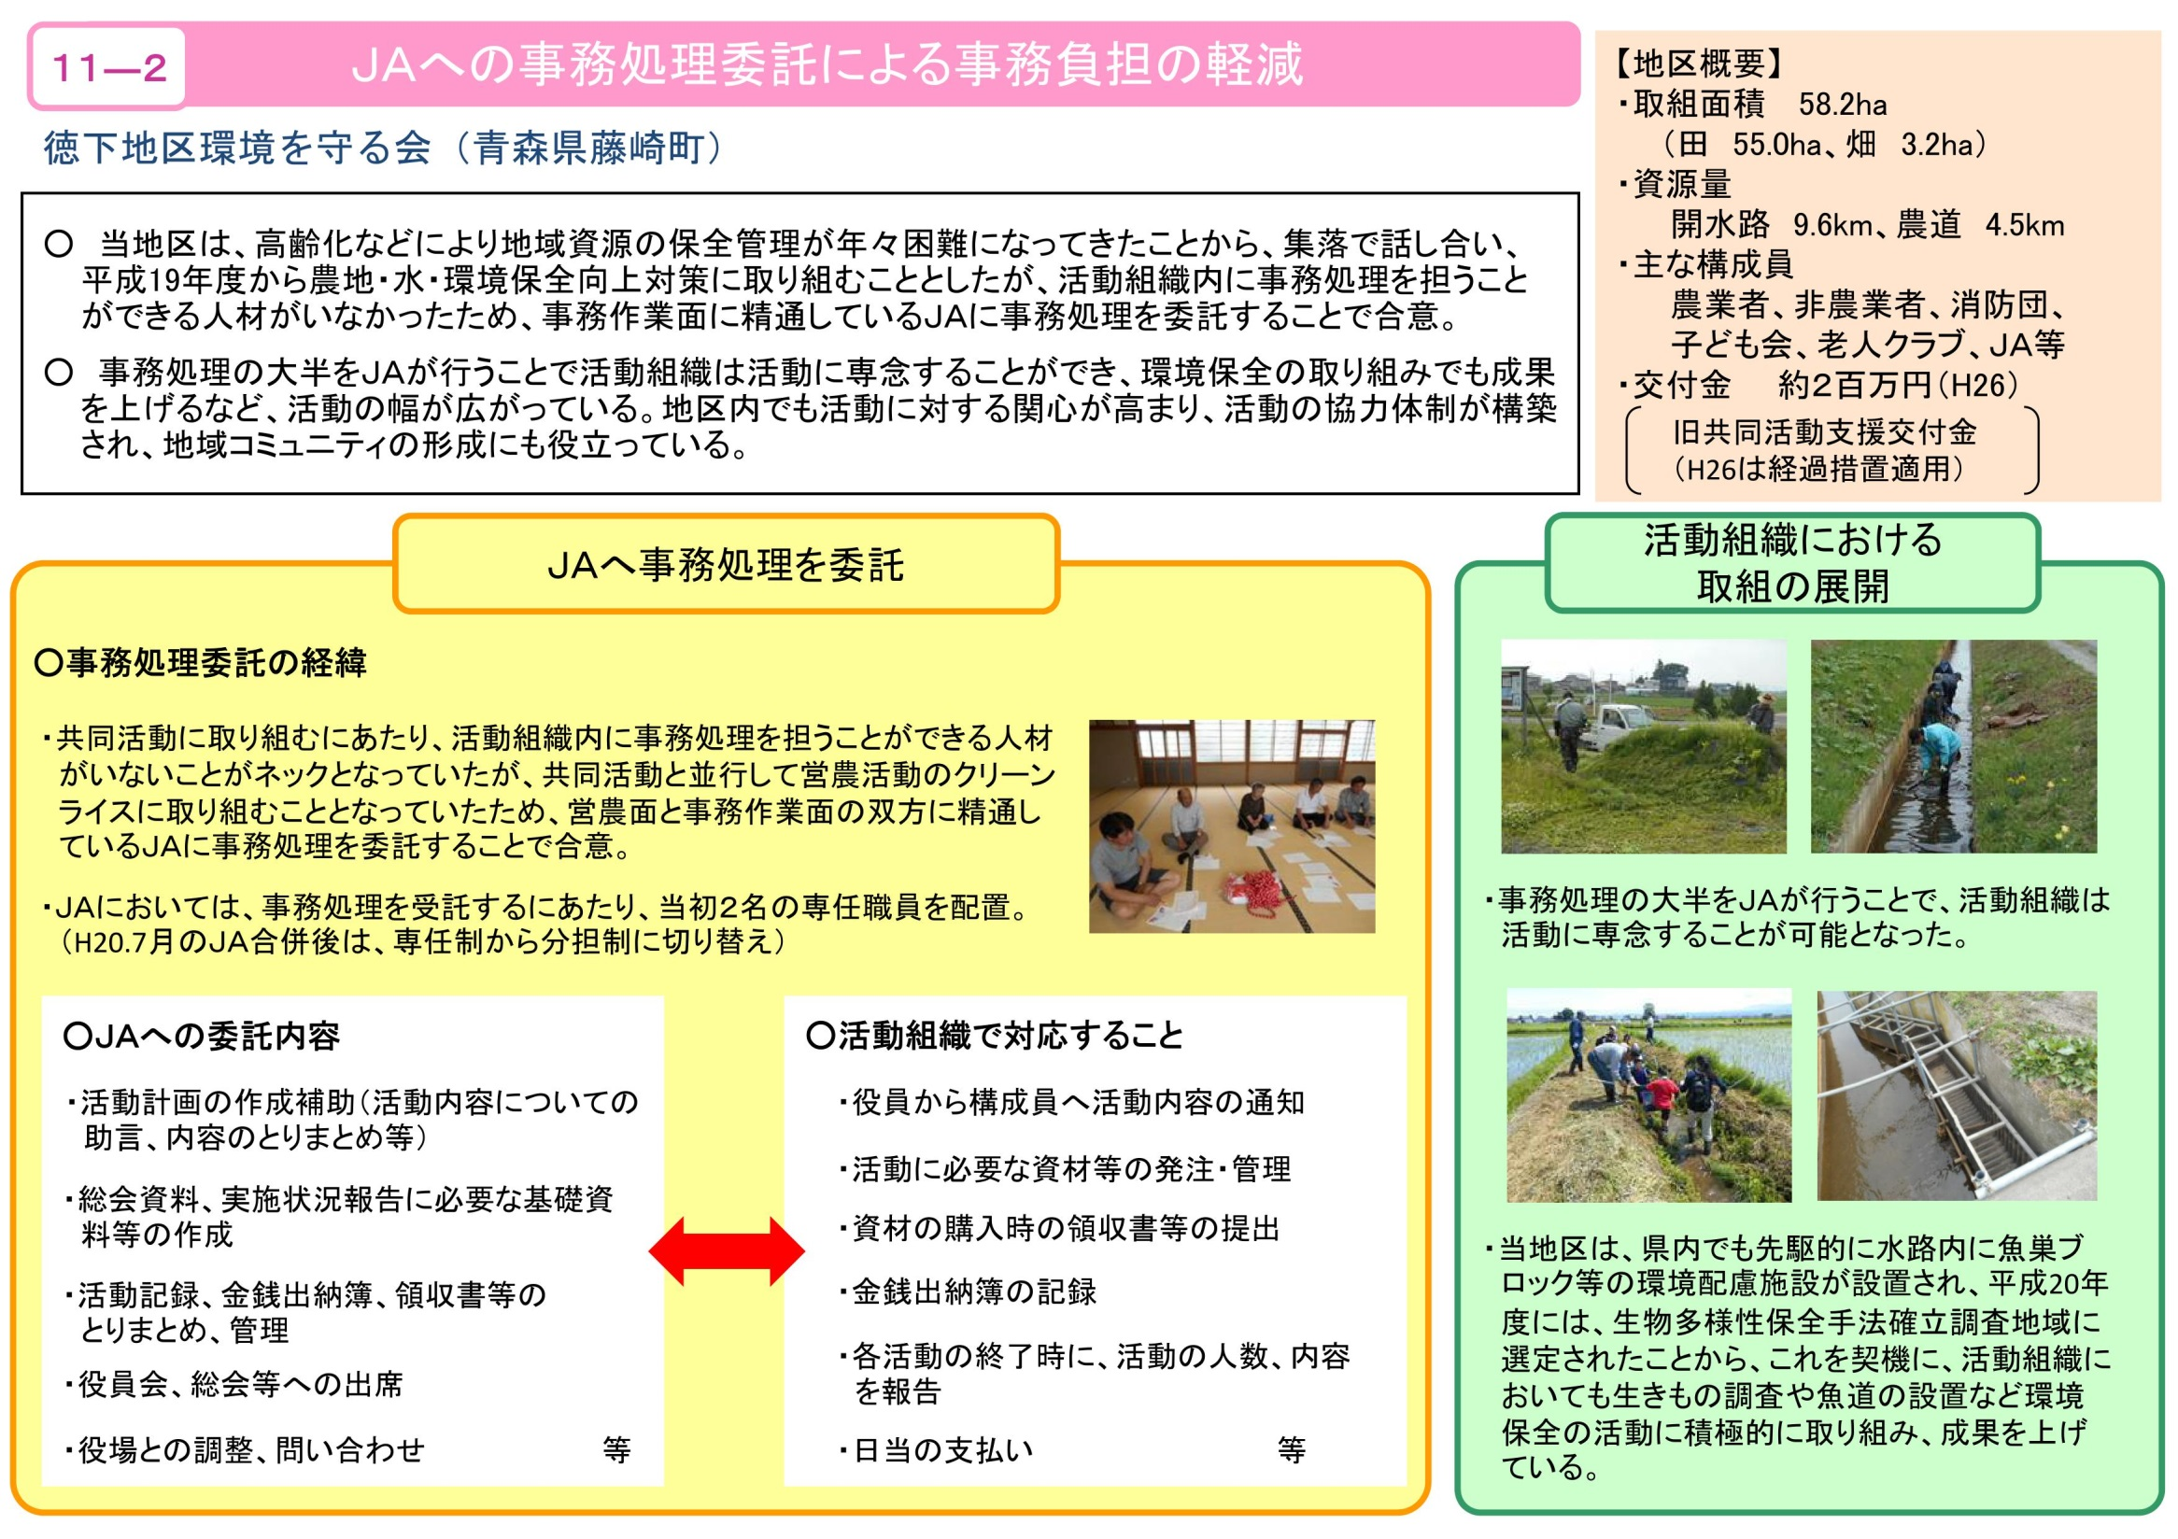
16

Slide 18
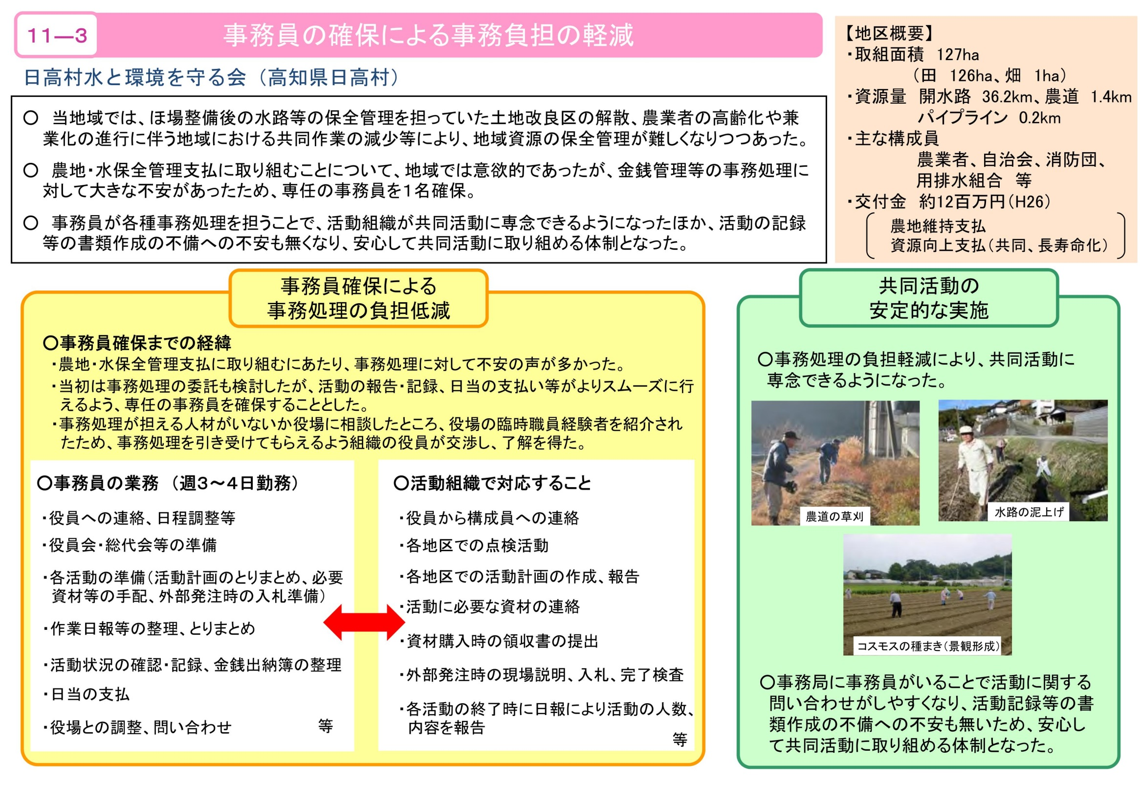
17

